Slide 1
Аверьянова Татьяна Анатольевна
Учитель немецкого языка
МОУ Прозоровская СОШ

Slide 2
Игровая технология при обучении немецкому языку

Slide 3
Каждый учитель, работающий в школе, задается вопросом, как сделать свои уроки более интересными, увлекательными, как добиться того, чтобы учащиеся прочно усваивали материал. Проанализировав разнообразные приемы и методы обучения, я пришла к мнению, что использование игровых форм обучения будет более эффективным при изучении иностранного языка.

Slide 4
Почему игровые технологии?
Предусматривать использование разнообразных методов, форм, взаимно дополняющих друг руга (стандартизированные письменные и устные работы, проекты, практические работы, творческие работы, самоанализ и самооценка, наблюдения)

Slide 5
Эффективность применения игровой технологии
В процессе игры реализуется самое важное условие: и учитель, и ученики общаются на иностранном языке;
Скучное повторение какого-то грамматического правила и закрепление новой лексики в форме игры превращается в увлекательное занятие;
Ученики получают наглядное практическое применение новых знаний;
Исчезает языковой барьер;
разнообразие на уроках , развитие творчества;

Slide 6
Условия реализации: Для получения устойчивых положительных результатов необходимо учитывать следующие условия:
Место игры на уроке зависит от ее педагогической целенаправленности;
Умение учителя владеть игровой технологией;
Уместно использовать игру, когда усвоен минимальный языковой материал;
Целесообразно на уроке отводить для игры от 3-5 минут, до 25 минут;
Нецелесообразно применять игру на всех уроках
Частота изменения игр зависит не только от степени обучения, но и от состава и уровня знаний класса;
Игра становится более эффективной, если ее сочетают с различными видами наглядности, мультимедийными техническими средствами.

Slide 7
Алгоритм использования игровой технологии
Подобрать игры, соответствующие психологичеким и возрастным особенностям учащихся;
Отбор материала для работы на уроке с применением игровых технологий;
Диагностирование имеющихся знаний, выявлений уровня активности, познавательной самостоятельности учащихся;
Овладение новыми методами, формами , приемами, позволяющими учить детей самостоятельно учиться;
Организация контроля знаний и их коррекция;
Анализ результатов.

Slide 8
Разнообразие учебных игр:
Фонетические фонетические игры.pdf
Для работы с алфавитом;
Орфографические;
Лексические;
Грамматические;
Для обучения чтению;
Для обучения аудированию;
Для обучения монологической речи;
Для обучения диалогической речи. https://nsportal.ru/averyanova-tatyana-anatolevna

Slide 9
Используя игровую деятельность в учебно – воспитательном процессе, я пришла к следующим выводам:
-игра активизирует познавательную деятельность учащихся;
- игра создаёт на уроке доброжелательную и жизнерадостную атмосферу;
- игра активизирует творческие способности учащихся, равивает воображение, память, мышление;
- игра помогает снять усталость, преодолеть языковой и психологический барьер;
- игра повышает интерес учащихся к изучению иностранного языка;
- игра не только организует процесс общения на иностранном языке, но максимально приближает его к естественной коммуникации.

Slide 10
Результаты написания словарного диктанта

Slide 11
Результативность использования заключается в
Устойчивых знаниях по предмету;
высокой мотивации изучения немецкого языка;
Конкурентноспособности знаний.

Slide 12
Теоретическая база опыта 1. Л.Стаценко. Ролевые игры на уроках иностранного языка. 2. В.Н.Пташкина. Игровые технологии на уроках. 3. Т.В.Пукина. Игровые технологии на уроках и на досуге. 4. М.Е.Сергеева.Игровые технологии на уроках и во внеурочной деятельности 5. В.Г.Якимкина. Увлекательные игры на уроках немецкого языка. 6. С.Ю.Райнеке. Игры на уроках немецкого языка в начальной школе:2-4 классы: Методическое пособие.Школьный урок

Slide 14
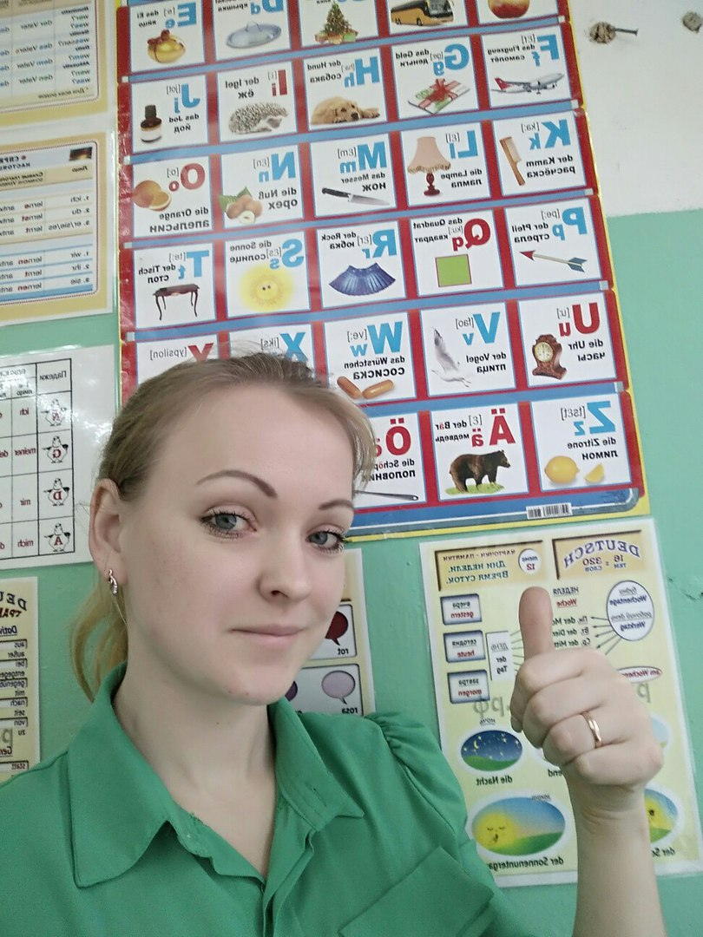
Спасибо за внимание!

